Slide 1
Министерство науки и высшего образования Российской Федерации
федеральное государственное бюджетное образовательное учреждение высшего образования «Иркутский государственный университет» (ФГБОУ ВО «ИГУ»)
Институт математики и информационных технологий
Кафедра теории вероятностей и дискретной математики
Моделирование уровня медианной заработной платы
в Российской Федерации
Выполнила
Студентка 4 курса очного отделения
группы 02423-ДБ
Гурская Дарина Игоревна
Руководитель:
канд. физ.-мат. наук, доц.
Тюрнева Т. Г.
Иркутск – 2025 г.

Slide 2
Цель и задачи
Цель работы: моделирование и анализ уровня медианной номинальной заработной платы в целом по экономике РФ за 2017-2024 гг. методами анализа временных рядов.
Задачи:
▶︎ рассмотреть понятие медианной заработной платы и методику расчета;
▶︎ изучить и описать данные о средней и медианной заработной плате в РФ;
▶︎ для временного ряда медианной заработной платы подобрать модели и оценить их качество;
▶︎ построить прогноз на следующие 12 месяцев.
Методы: эконометрические методы анализа временных рядов.
ППП: RStudio версии 2023.12.0+369 с использованием языка программирования R (version 4.4.3)
1/13
Notes:
Выделено желтым – убрать!

Slide 3
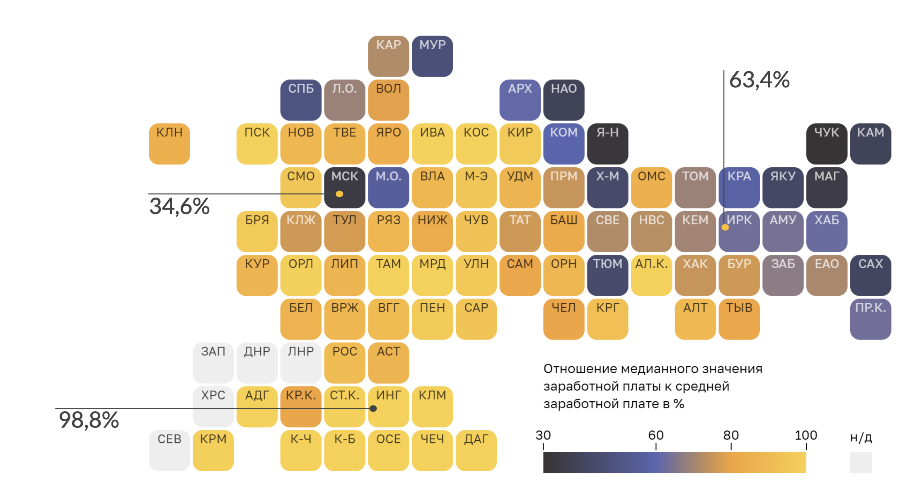
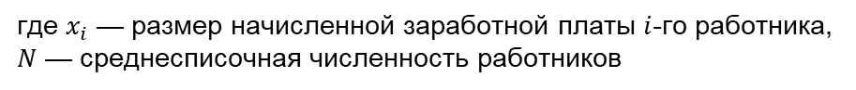
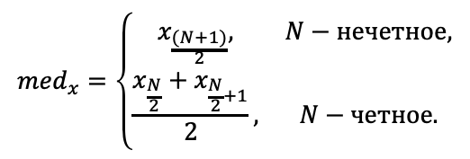
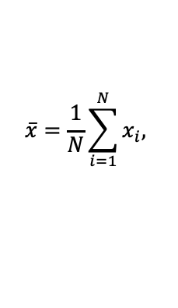
Дифференциация доходов и неравенство
▷ Медианная заработная плата: 46 577 руб./мес.
Российская Федерация: 68,4%
$${med}_{x}=\left\{\begin{matrix}x_{\frac{(N+1)}{2}}, & N−нечетное, \\ \frac{x_{\frac{N}{2}}+x_{\frac{N}{2}+1}}{2}, & N−четное.\end{matrix}\right.$$
◉ МРОТ (с 2021 года)
◉ Размер прожиточного минимума
◉ Размер социальных пособий и выплат
▷ Средняя заработная плата:
74 854 руб./мес.
$$\overline{x}=\frac{1}{N}\sum_{i=1}^{N}{x_{i},}$$
где $x_{i}$ — размер начисленной заработной платы $i$-го работника,
$N$ — среднесписочная численность работников
Источник: Данные Росстата за 2023 год
2/13
Notes:
Если указана медианная зп, то стоит указать и среднюю!?

Slide 4
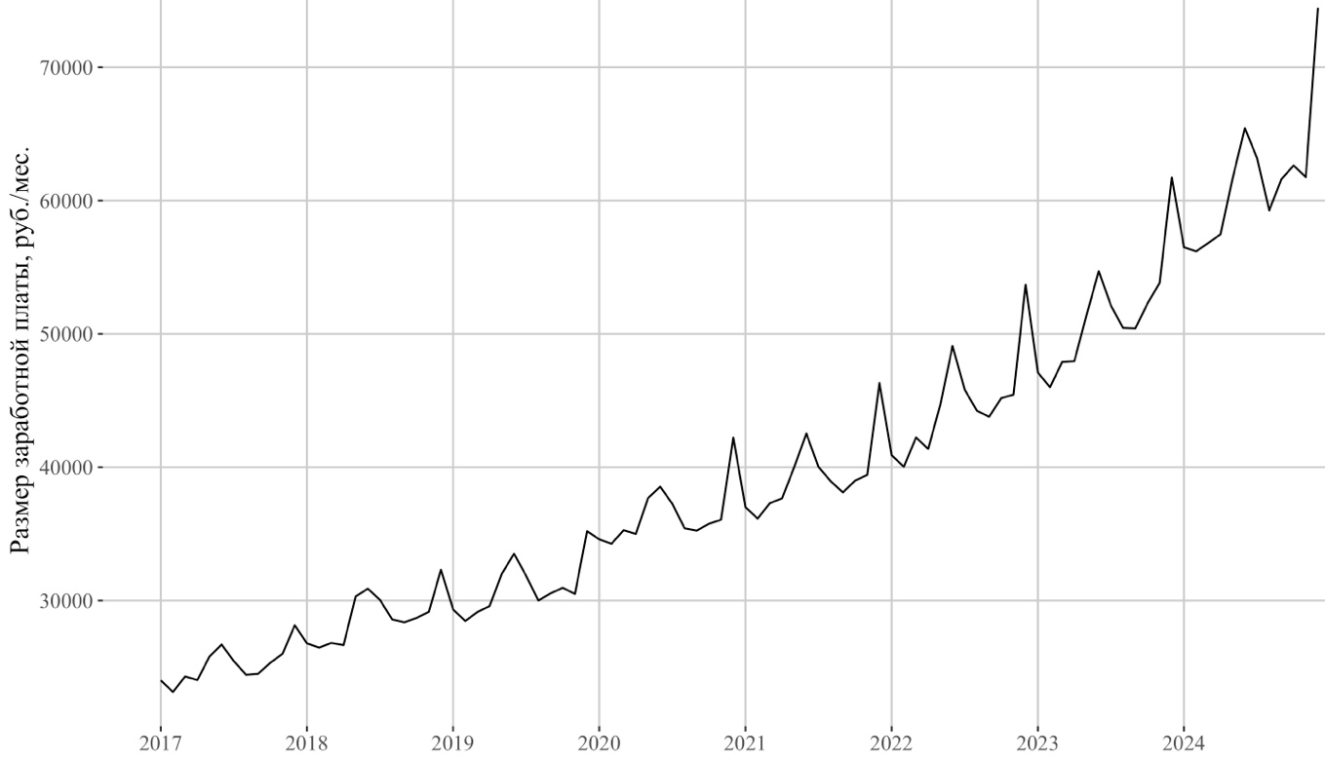
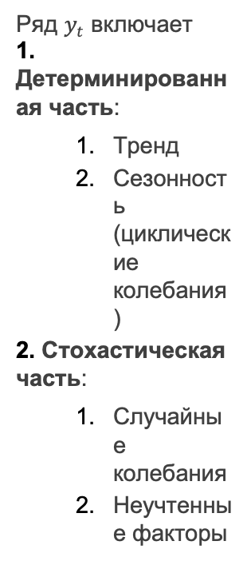
Временной ряд медианной заработной платы
Ряд $y_{t}$ включает
Детерминированная часть:
Тренд
Сезонность (циклические колебания)
Стохастическая часть:
Случайные колебания
Неучтенные факторы
Источник: аналитический портал Сбербанка «Сбериндекс»
3/13
Notes:
Выделено желтым – убрать!

Slide 5
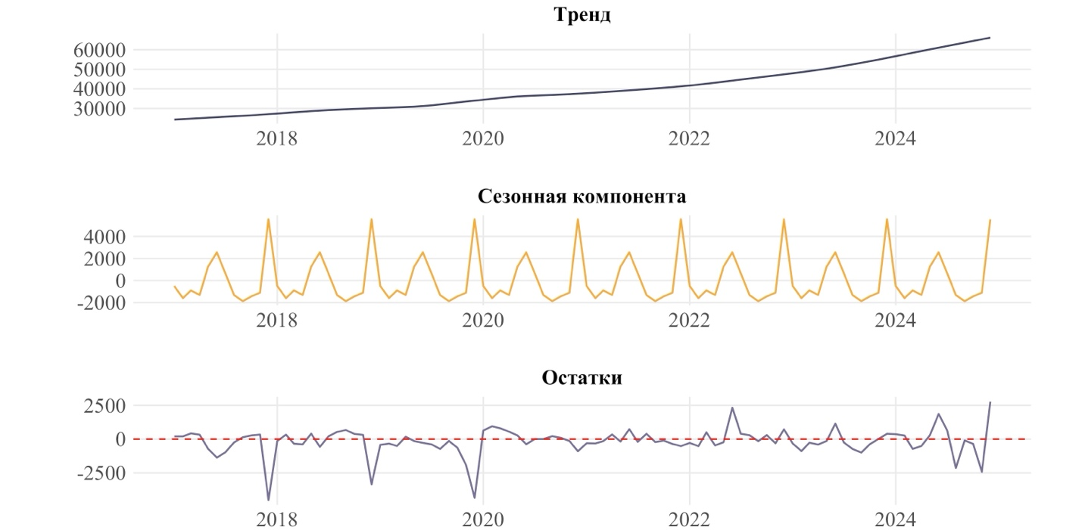
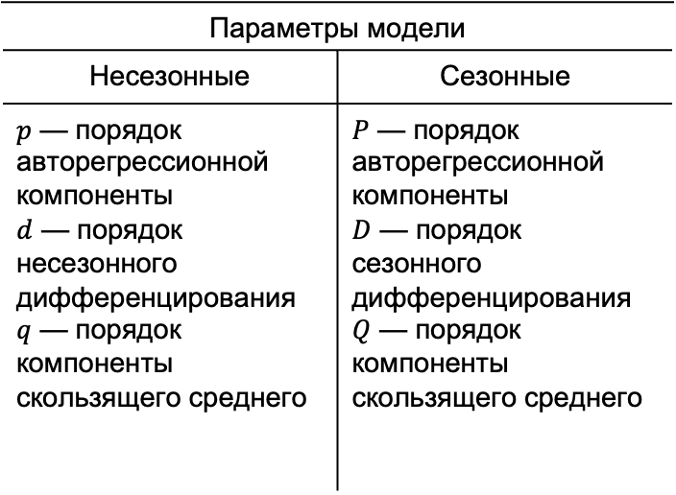


Задача моделирования временного ряда
✅ Подтверждена значимая сезонность
c периодом в 12 месяцев ($m=12$)
✅ Выявлен устойчивый возрастающий тренд
$${SARIMA(p,d,q)(P,D,Q)}_{m}$$
Параметры модели
Несезонные | Сезонные
$p$ — порядок авторегрессионной компоненты $d$ — порядок несезонного дифференцирования $q$ — порядок компоненты скользящего среднего | $P$ — порядок авторегрессионной компоненты $D$ — порядок сезонного дифференцирования $Q$ — порядок компоненты скользящего среднего
STL декомпозиция временного ряда
Источник: аналитический портал Сбербанка «Сбериндекс»
4/13
Notes:
Источник уже можно не указывать! Я бы поменяла название слайда на STL декомпозиция временного ряда

Slide 6
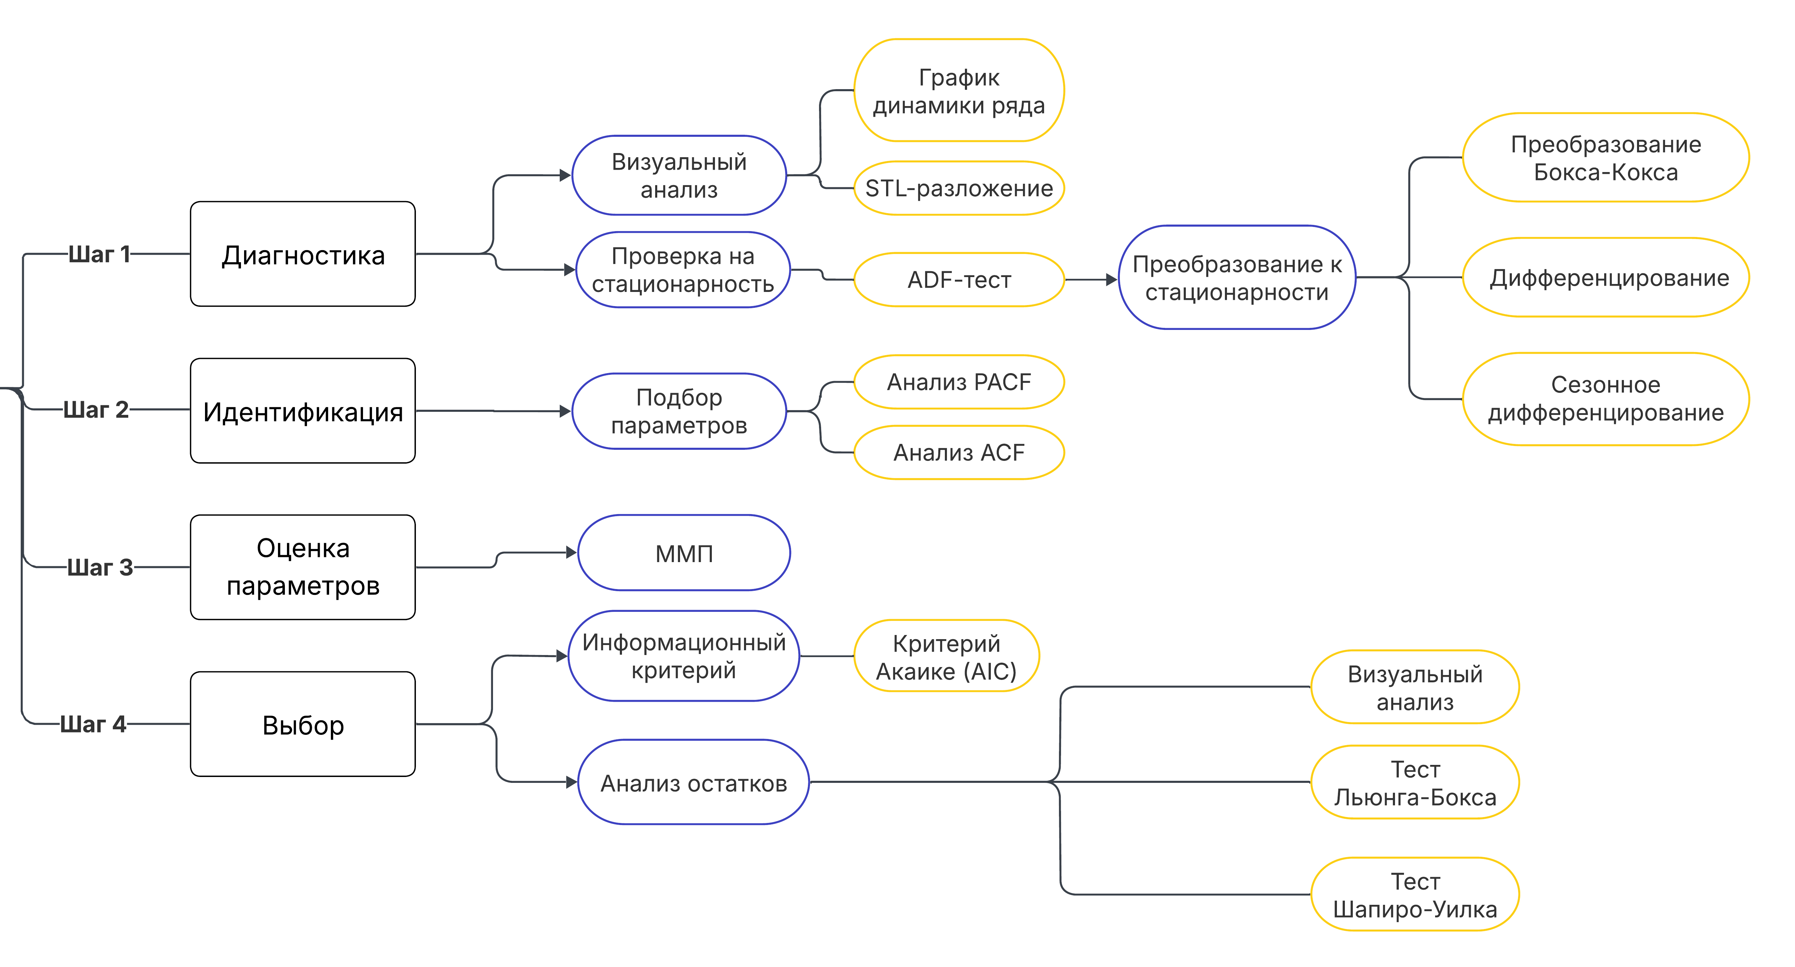

Этапы моделирования временного ряда $${SARIMA(p,d,q)(P,D,Q)}_{12}$$
5/13
Notes:
Этот слайд должен быть основой для всей последующей презентации.

Slide 7
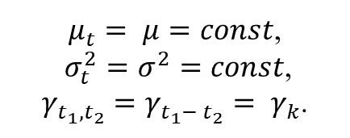
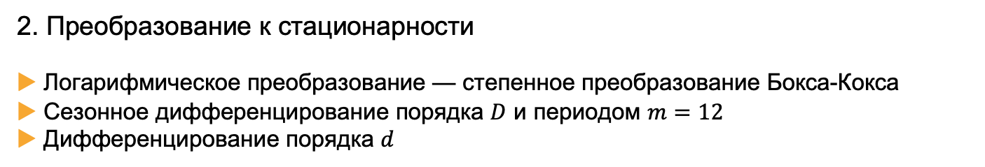
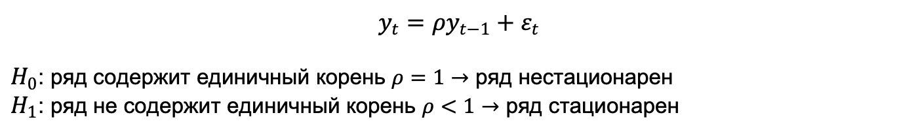
Задача моделирования временного ряда. Стационарность
1. Проверка на стационарность: Расширенный тест Дики-Фулера (ADF-тест)
$$y_{t}=ρy_{t−1}+ε_{t}$$
$H_{0}$: ряд содержит единичный корень $ρ=1$ $→$ ряд нестационарен
$H_{1}$: ряд не содержит единичный корень $ρ<1$ $→$ ряд стационарен
$μ_{t}= μ=const$,
$σ_{t}^{2}=σ^{2}=const$,
$γ_{t_{1}, t_{2}}=γ_{t_{1}− t_{2}}= γ_{k}$.
Статистика: $ADF=\frac{\hat{ρ}}{SE(\hat{ρ})}$, $SE\left(\hat{ρ}\right)$ — стандартная ошибка оценки $\hat{ρ}$
2. Преобразование к стационарности
▶︎ Логарифмическое преобразование — степенное преобразование Бокса-Кокса
▶︎ Сезонное дифференцирование порядка $D$ и периодом $m=12$
▶︎ Дифференцирование порядка $d$
6/13
Notes:
Слайд некорректно отображается! Слайд 6 подсказывает, какие заголовки должны быть у последующих слайдов) Например, Диагностика или более расширенный вариант!?

Slide 8
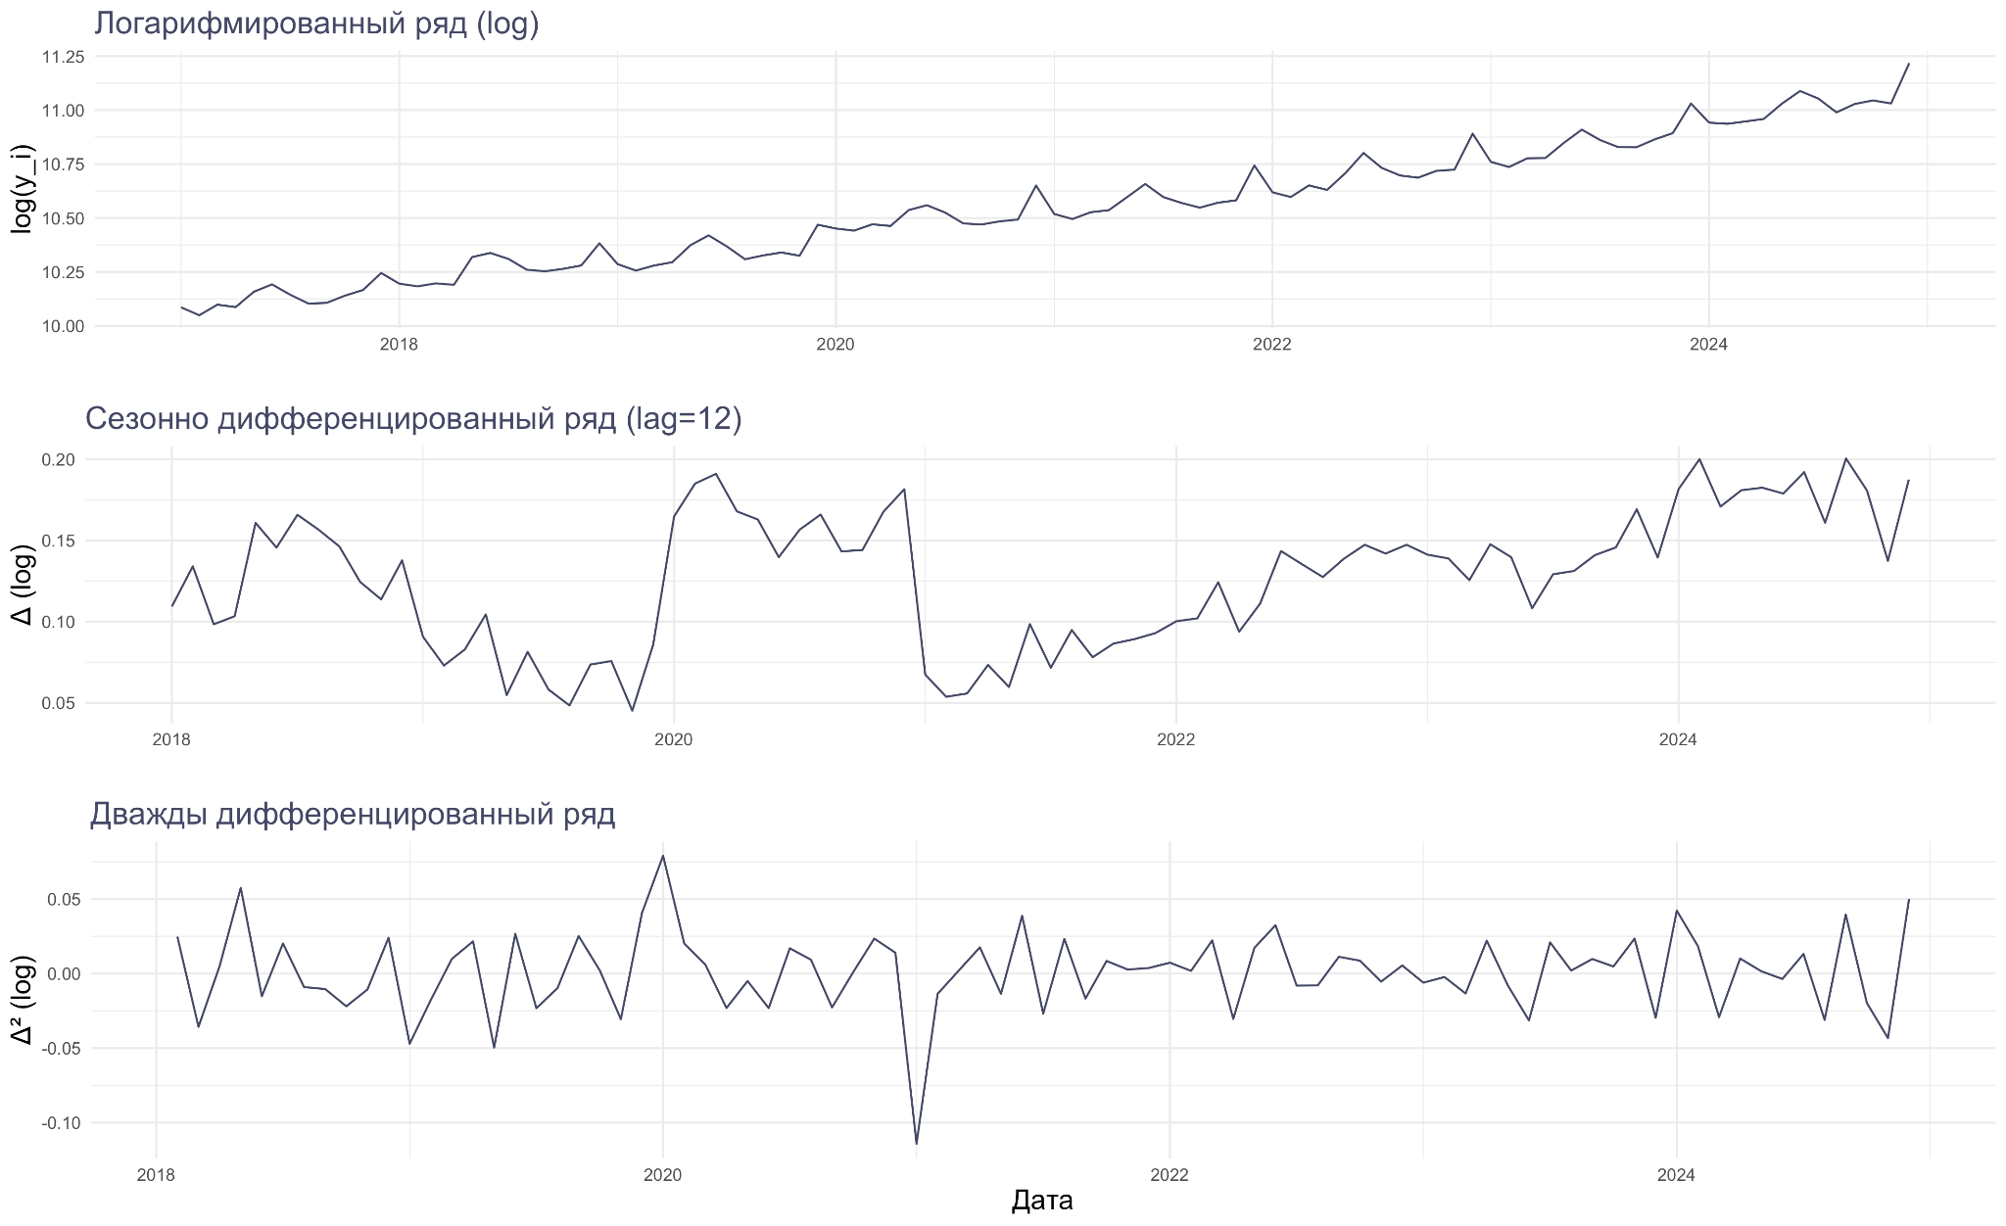
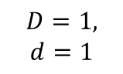
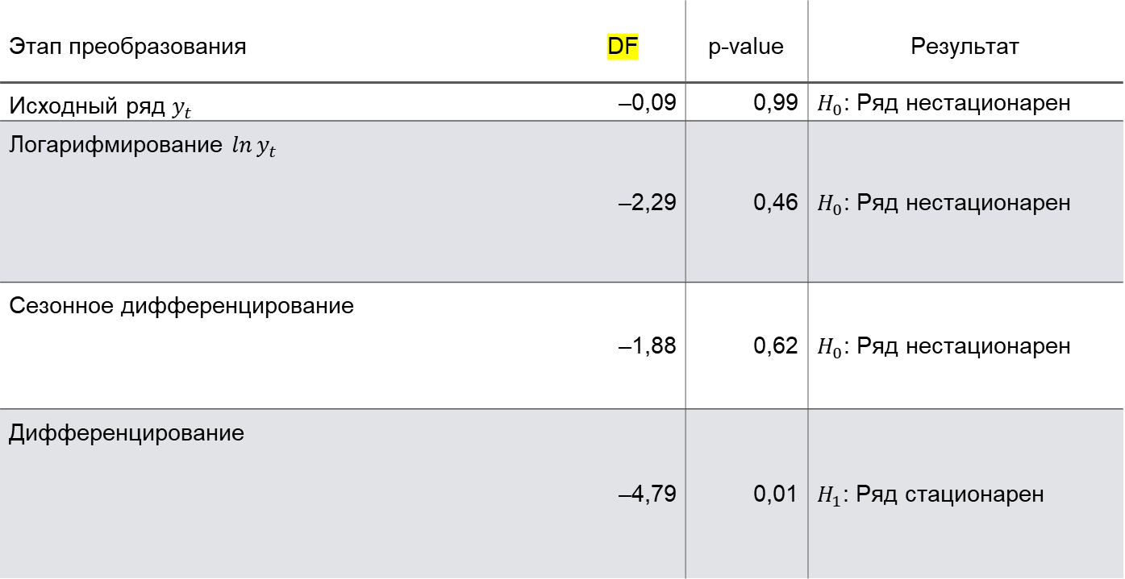
Приведение ряда к стационарности
$$D=1,$$
$$d=1$$
Этап преобразования | DF | p-value | Результат
Исходный ряд $y_{t}$ | –0,09 | 0,99 | $H_{0}$: Ряд нестационарен
Логарифмирование $\ln{y_{t}}$ | –2,29 | 0,46 | $H_{0}$: Ряд нестационарен
Сезонное дифференцирование | –1,88 | 0,62 | $H_{0}$: Ряд нестационарен
Дифференцирование | –4,79 | 0,01 | $H_{1}$: Ряд стационарен
Критическое значение для теста ADF при $α=0,05$: $−2,89$
7/13
Notes:
Статистика теста ADF?

Slide 9
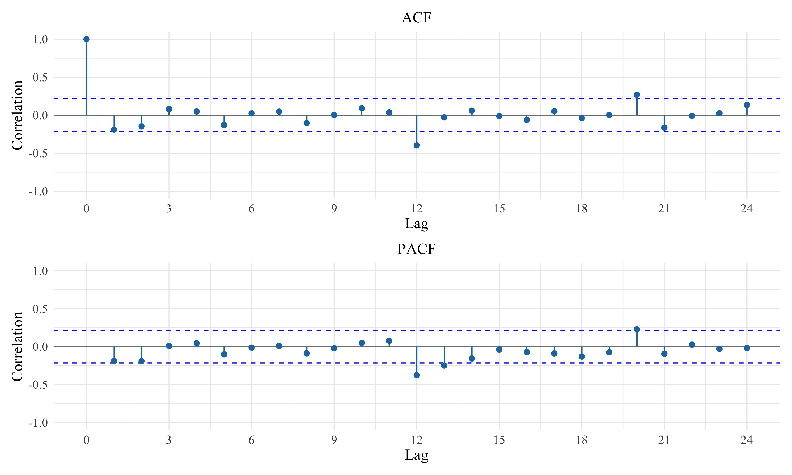


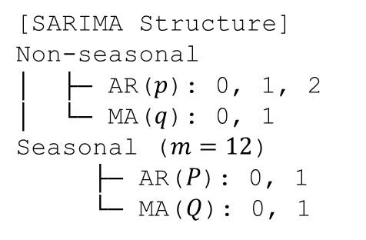
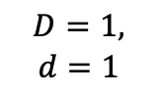
Идентификация модели ${SARIMA(p,d,q)(P,D,Q)}_{12}$
Авторегрессионная компонента ($AR(p)$):
Порядок $p$ определяется по резкому обрыванию PACF после лага $k=p$.
Компонента скользящего среднего ($MA(q)$):
Порядок $q$ выявляется по значимым пикам ACF, не выходящим за доверительный интервал после лага $q$.
Сезонные параметры ($P,Q$):
$P$ (сезонная AR) – по обрыву PACF на лаге $P×m$.
$Q$ (сезонная MA) – по затуханию ACF после лага $Q×m$.
[SARIMA Structure]
Non-seasonal
│ ├─ AR($p$): 0, 1, 2
│ └─ MA($q$): 0, 1
Seasonal ($m=12$)
├─ AR($P$): 0, 1
└─ MA($Q$): 0, 1
$$D=1,$$
$$d=1$$
8/13

Slide 10
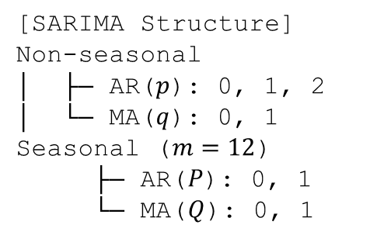
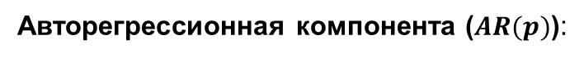
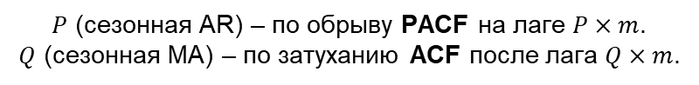


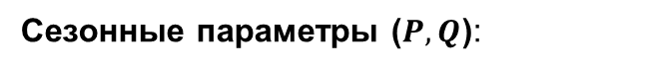
Идентификация модели ${SARIMA(p,d,q)(P,D,Q)}_{12}$
порядок $p$ определяется по резкому обрыванию PACF после лага $k=p$
Авторегрессионная компонента ($AR(p)$):
порядок $q$ выявляется по значимым пикам ACF, не выходящим за доверительный интервал после лага $q$
Компонента скользящего среднего ($MA(q)$):
Сезонные параметры ($P,Q$):
$P$ (сезонная AR) – по обрыву PACF на лаге $P×m$.
$Q$ (сезонная MA) – по затуханию ACF после лага $Q×m$.
[SARIMA Structure]
Non-seasonal
│ ├─ AR($p$): 0, 1, 2
│ └─ MA($q$): 0, 1
Seasonal ($m=12$)
├─ AR($P$): 0, 1
└─ MA($Q$): 0, 1
8/13
Notes:
Если немного переделать дизайн слайда 8, может станет лучше!? И d и D вынести на слайд 7

Slide 11
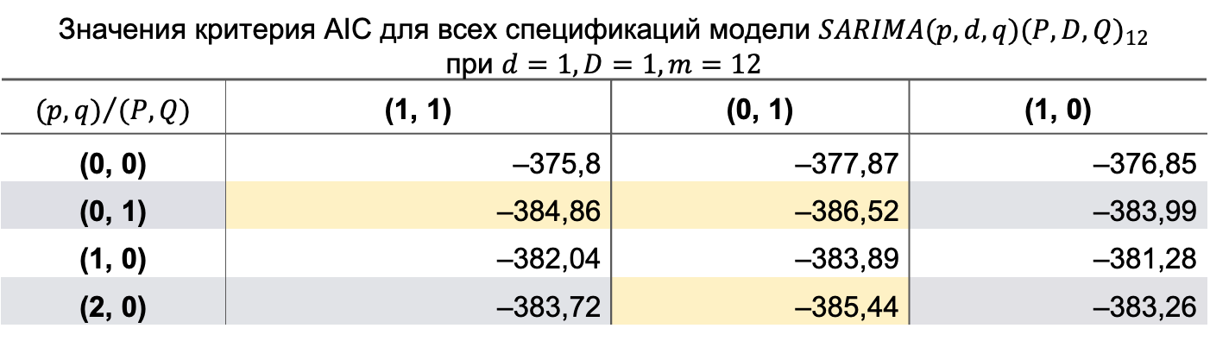
Выбор модели
$$AIC=2l−2\ln\left(L\right),$$
где $l$ — число оцениваемых параметров модели, $L$ — значение логарифма функции правдоподобия оцениваемой модели в точке максимума.
Значения критерия AIC для всех спецификаций модели ${SARIMA(p,d,q)(P,D,Q)}_{12}$ при $d=1, D=1, m=12$
$${(p,q)}/{(P,Q)}$$ | (1, 1) | (0, 1) | (1, 0)
(0, 0) | –375,8 | –377,87 | –376,85
(0, 1) | –384,86 | –386,52 | –383,99
(1, 0) | –382,04 | –383,89 | –381,28
(2, 0) | –383,72 | –385,44 | –383,26
${SARIMA(0,1,1)(1,1,1)}_{12}, {SARIMA(0,1,1)(0,1,1)}_{12}, {SARIMA(2,1,0)(0,1,1)}_{12}$*
*Критерий выбора: минимальное значение критерия Акаике
9/13
Notes:
Название слайда!? Верно!?

Slide 12
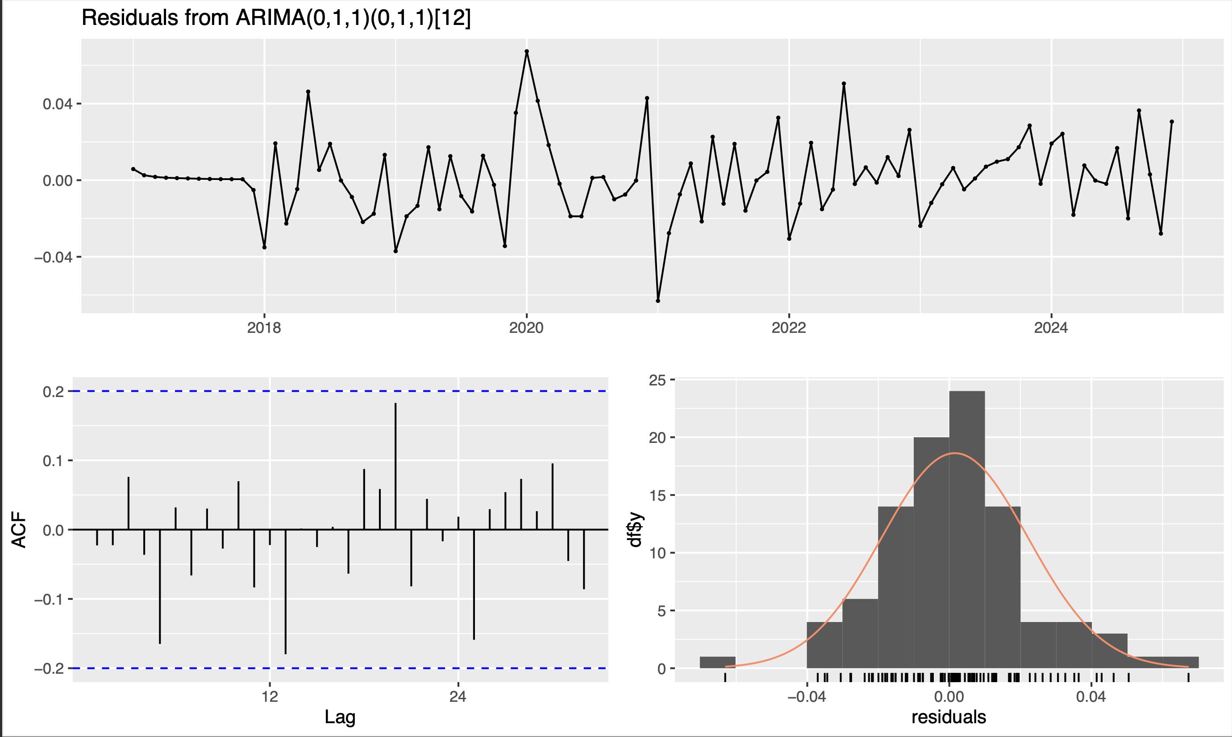
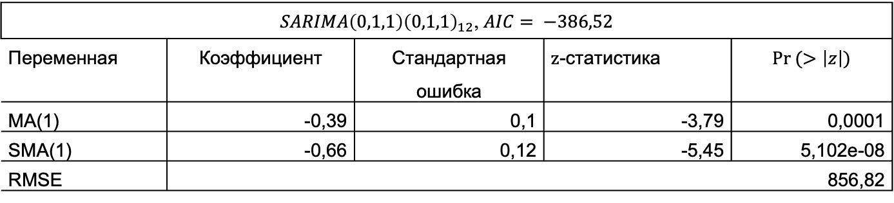
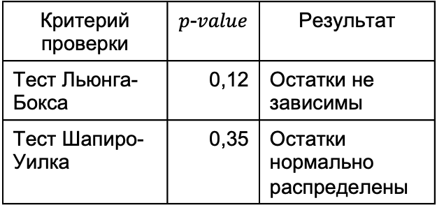
Проверка модели
${SARIMA\left(0,1,1\right)\left(0,1,1\right)}_{12}$, $AIC= −386,52$
Переменная | Коэффициент | Стандартная ошибка | $z$-статистика | $$Pr (>\left|z\right|)$$
MA(1) | -0,39 | 0,1 | -3,79 | 0,0001
SMA(1) | -0,66 | 0,12 | -5,45 | 5,102e-08
RMSE | 856,82
Критерий проверки | $p$-$value$ | Результат
Тест Льюнга-Бокса | 0,12 | Остатки не зависимы
Тест Шапиро-Уилка | 0,35 | Остатки нормально распределены
10/13
Notes:
Гомоскедастичность не стали добавлять?

Slide 13
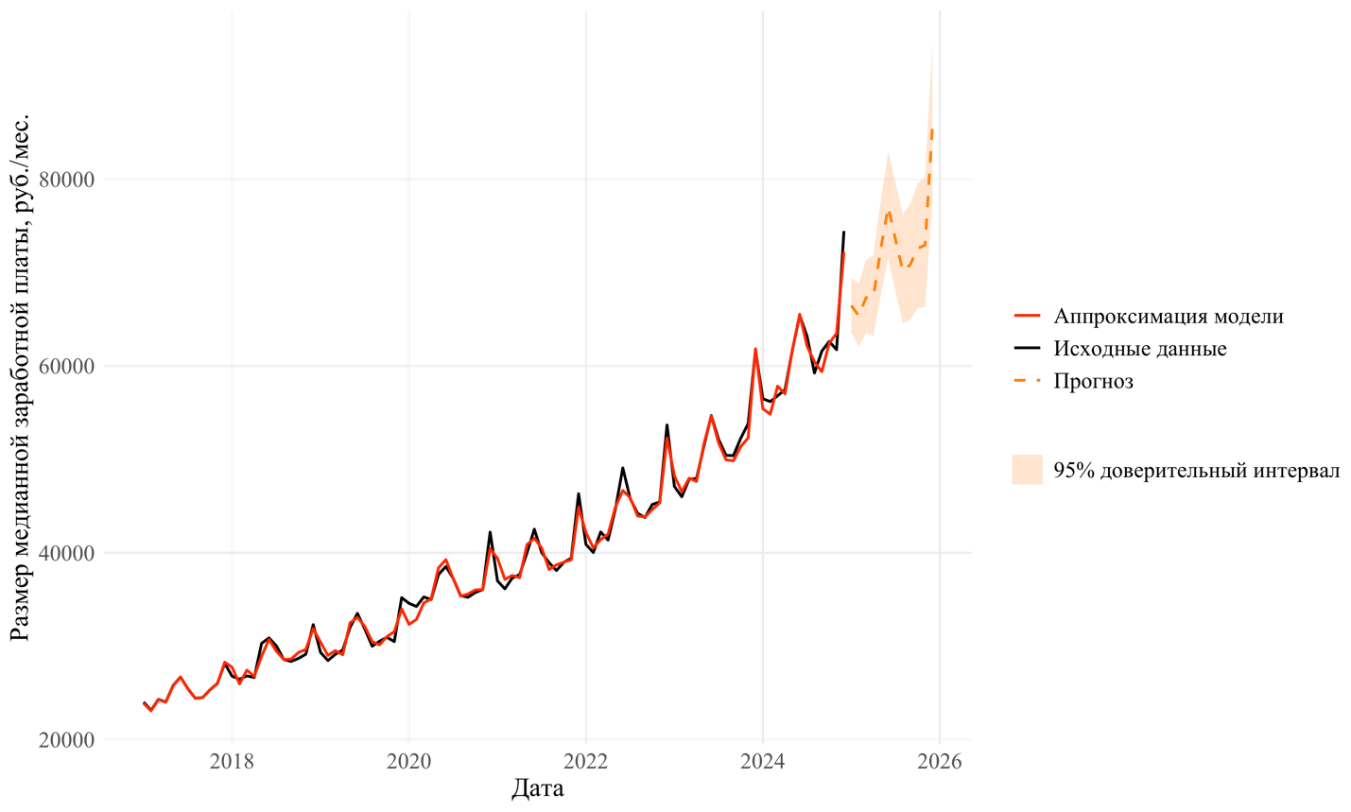

Прогноз уровня медианной заработной платы на 2025 год $${SARIMA(0,1,1)(0,1,1)}_{12}$$
Месяц | Прогноз, руб. | Нижняя граница ДИ, руб. | Верхняя граница ДИ, руб.
Январь | 66 474,8 | 63 616,7 | 69 461,4
Февраль | 65 394,6 | 62 116,2 | 68 845,9
Март | 67 322,8 | 63 531,8 | 71 339,9
Апрель | 67 440,5 | 63 270,9 | 71 884,8
Май | 72 557,2 | 67 706,9 | 77 754,9
Июнь | 77 026,6 | 71 520,6 | 82 956,5
11/13

Slide 14
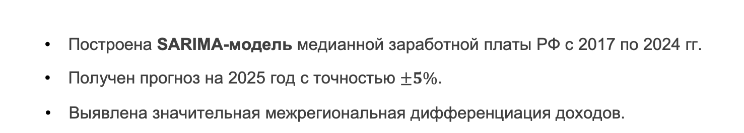
Заключение
Построена SARIMA-модель медианной заработной платы РФ с 2017 по 2024 гг.
Получен прогноз на 2025 год с точностью $±5\%$.
Выявлена значительная межрегиональная дифференциация доходов.
Результаты представлены на научных конференциях:
- XVII всероссийская научно-практическая конференция «Платоновские чтения» (Иркутск, 2025);
- научная студенческая конференция ИМИТ ИГУ (Иркутск, 2025);
- Nonlinear Analysis and Extremal Problems (Иркутск, 2024).
Тезисы доклада опубликованы:
на официальном сайте ИМИТ ИГУ;
в сборнике тезисов докладов конференции NLA-2024;
в сборнике научных трудов «Актуальные вопросы прикладной дискретной математики».
12/13
Notes:
Желтым – убрать. Я подумаю, как это грамотно указать, речь идет об эл. Публикации тезисов по итогам студенческой конференции?

Slide 15

Список основных использованных источников
Елисеева И. И. Эконометрика: учебник для вузов / И. И. Елисеева [и др.]; под редакцией И. И. Елисеевой. - Москва: Юрайт, 2024. - 449 с.
Елисеева И. И. Статистика: учебник для вузов / отв. ред. И. И. Елисеева. - 6-е изд., перераб. и доп. - Москва: Юрайт, 2025. - 619 с. - (Высшее образование). - ISBN 978-5-534-15117-6. - URL: https://urait.ru/bcode/565726 (дата обращения: 28.02.2025)
Чураков Е. П. Прогнозирование эконометрических временных рядов: учебное пособие / Е. П. Чураков. - Москва: Финансы и статистика, 2008. – 206 с.
Баранова, Н. П. Медианная заработная плата как основа определения минимального размера оплаты труда / Н. П. Баранова, А. С. Мартынова // International & Domestic Law: Материалы XVII Ежегодной международной научной конференции по национальному и международному праву, Екатеринбург, 14–15 декабря 2023 года. – Екатеринбург: Уральский государственный юридический университет им. В.Ф. Яковлева, 2023. – С. 473-481.
Кулагина, Н. М. Функционирование института минимальной заработной платы в России и за рубежом / Н. М. Кулагина // Труд и социальные отношения. – 2012. – Т. 23, № 12. – С. 3-18.
Соловьева, Н. А. Сравнительный анализ двух методов расчета средней заработной платы: медианного и среднего арифметического / Н. А. Соловьева, О. И. Коваль, О. А. Потапова // Теория и практика современной аграрной науки: Сборник III национальной (всероссийской) научной конференции с международным участием, Новосибирск, 28 февраля 2020 года. Том 3. – Новосибирск: ИЦ НГАУ «Золотой колос», 2020. – С. 480-484.
Устюжанинов, В. В. Минимальный размер оплаты труда, модальная и медианная заработная плата в механизме правового регулирования оплаты труда / В. В. Устюжанинов // Актуальные аспекты развития науки и общества в эпоху цифровой трансформации: СБОРНИК МАТЕРИАЛОВ V МЕЖДУНАРОДНОЙ НАУЧНО-ПРАКТИЧЕСКОЙ КОНФЕРЕНЦИИ, Москва, 27 февраля 2023 года. – Москва: Общество с ограниченной ответственностью "Издательство АЛЕФ", 2023. – С. 294-299.
Федеральная служба государственной статистики: официальный сайт. –URL: https://rosstat.gov.ru/(дата обращения 05.12.2024)
Статистический сервис «СберИндекс». –URL: https://sberindex.ru/ru (дата обращения 05.12.2024)
Названа средняя зарплата в Новосибирской области — она превысила 78 тысяч рублей [Электронный ресурс] // Сетевое издание «НГС.НОВОСТИ». — 2025. — 28 апреля. — URL: https://ngs.ru/text/economics/2025/04/28/75395402/comments/ (дата обращения: 01.05.2025)
Чучуева, И. А. Модель прогнозирования временных рядов по выборке максимального подобия : специальность 05.13.18 "Математическое моделирование, численные методы и комплексы программ" : диссертация на соискание ученой степени кандидата технических наук / Чучуева Ирина Александровна. – Москва, 2012. – 154 с.
Хайндман Р. Дж. и Атанасопулос Дж. (2021) Прогнозирование: принципы и практика. 3-е изд. OTexts: Мельбурн, Австралия.
Чучуева, И. А. Модель прогнозирования временных рядов по выборке максимального подобия : специальность 05.13.18 "Математическое моделирование, численные методы и комплексы программ" : диссертация на соискание ученой степени кандидата технических наук / Чучуева Ирина Александровна. – Москва, 2012. – 154 с.
Соловьева, Н. А. Сравнительный анализ двух методов расчета средней заработной платы: медианного и среднего арифметического / Н. А. Соловьева, О. И. Коваль, О. А. Потапова // Теория и практика современной аграрной науки: Сборник III национальной (всероссийской) научной конференции с международным участием, Новосибирск, 28 февраля 2020 года. Том 3. – Новосибирск: ИЦ НГАУ «Золотой колос», 2020. – С. 480-484.
Эконометрика : учебник для вузов / И. И. Елисеева
[и др.] ; под редакцией И. И. Елисеевой. — Москва : Издательство Юрайт, 2024. — 449 с.
Федеральная служба государственной статистики : официальный сайт. –URL: https://rosstat.gov.ru/(дата обращения 05.12.2024)
Статистический сервис «СберИндекс». –URL: https://sberindex.ru/ru
(дата обращения 05.12.2024)
Код программы на языке R, данные и другие материалы
13/13
Notes:
Список ОСНОВНЫХ использованных источников? В работе их больше)

Slide 16
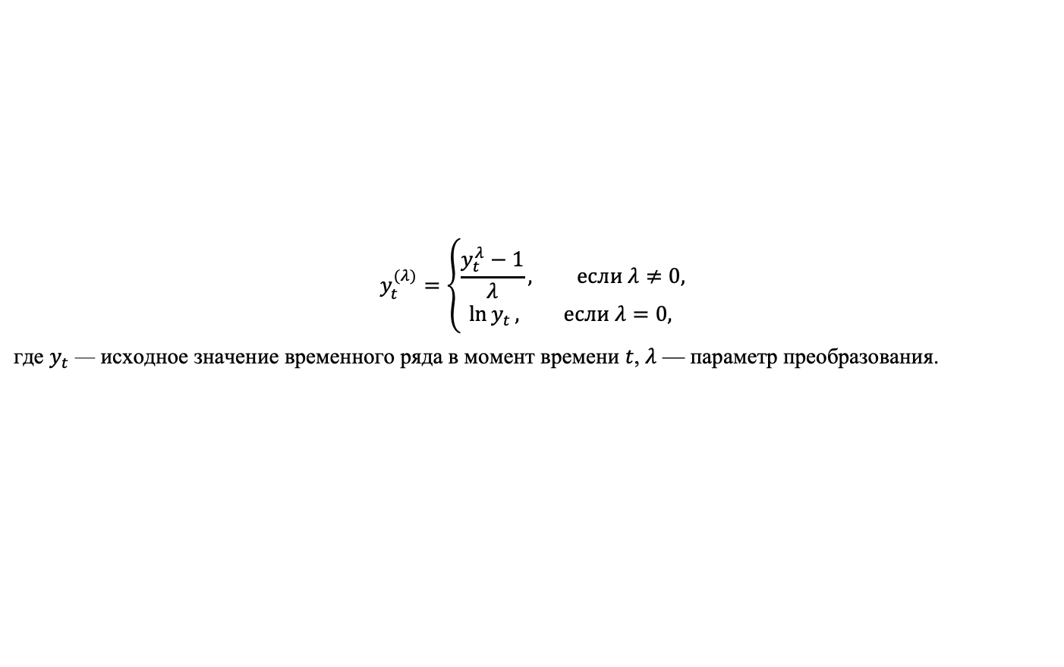
Задача моделирования временного ряда. Приведение к стационарности
$$y_{t}^{(λ)}=\left\{\begin{matrix}\frac{y_{t}^{λ}−1}{λ}, если λ≠0, \\ \ln{y_{t}}, если λ=0, \end{matrix}\right.$$
где $y_{t}$ — исходное значение временного ряда в момент времени $t$, $λ$ — параметр преобразования.
1. Логарифмическое преобразование — степенное преобразование Бокса-Кокса при $λ=0$:
2. Сезонное дифференцирование порядка $D$ и периодом $m$
$∇_{m}^{D}y_{t}={(1−B^{m})}^{D}y_{t},$
где $B$ — оператор лага ($B_{y_{t}}=y_{t−1}$), $m$ — период сезонности, $D$ — порядок сезонного дифференцирования.
3. Дифференцирование $d$-го порядка
$∇^{d}y_{t}=∇\left(∇^{d−1}y_{t}\right),$
где $∇y_{t}$ — значение исходного ряда в моменты времени $t$.
8/18

Slide 17
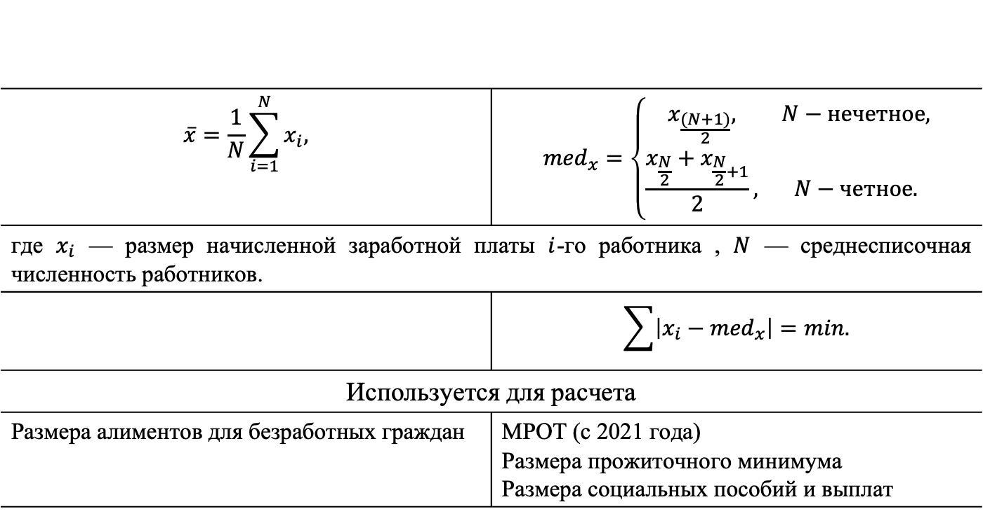
Актуальность: заработная плата
Среднее арифметическое
Медиана
$$\overline{x}=\frac{1}{N}\sum_{i=1}^{N}{x_{i},}$$ | $${med}_{x}=\left\{\begin{matrix}x_{\frac{(N+1)}{2}}, & N−нечетное, \\ \frac{x_{\frac{N}{2}}+x_{\frac{N}{2}+1}}{2}, & N−четное.\end{matrix}\right.$$
где $x_{i}$ — размер начисленной заработной платы $i$-го работника , $N$ — среднесписочная численность работников.
 | $$\sum{\left|x_{i}−{med}_{x}\right|=min.}$$
Используется для расчета
Размера алиментов для безработных граждан | МРОТ (с 2021 года) Размера прожиточного минимума Размера социальных пособий и выплат
2/18
Notes:
Я бы поменяла название слайда Актуальность: заработная плата

Slide 18
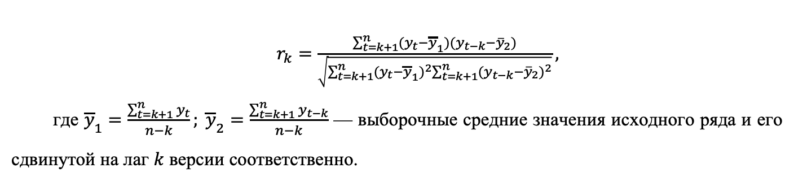
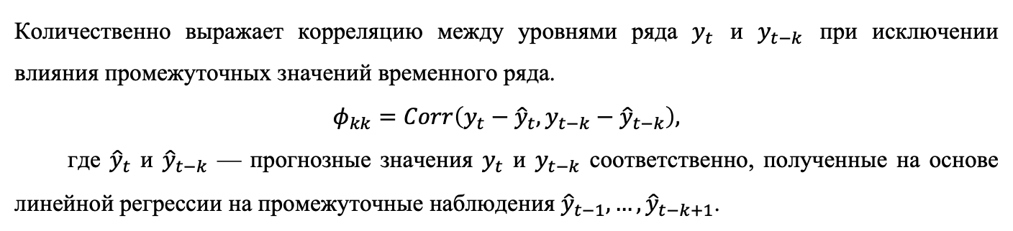
Задача моделирования временного ряда. Анализ ACF и PACF
Автокорреляционная функция (Autocorrelation function (ACF))
Коэффициент автокорреляции для произвольного лага $0≤k<n$:
$r_{k}=\frac{\sum_{t=k+1}^{n}{(y_{t}−{\overline{y}}_{1})(y_{t−k}−{\overline{y}}_{2})}}{\sqrt{\sum_{t=k+1}^{n}{{(y_{t}−{\overline{y}}_{1})}^{2}\sum_{t=k+1}^{n}{{(y_{t−k}−{\overline{y}}_{2})}^{2}}}}},$
где ${\overline{y}}_{1}=\frac{\sum_{t=k+1}^{n}{y_{t}}}{n−k}; {\overline{y}}_{2}=\frac{\sum_{t=k+1}^{n}{y_{t−k}}}{n−k}$ — выборочные средние значения исходного ряда и его сдвинутой на лаг $k$ версии соответственно.
Частная автокорреляционная функция (Partial autocorrelation function (PACF))
Количественно выражает корреляцию между уровнями ряда $y_{t}$ и $y_{t−k}$ при исключении влияния промежуточных значений временного ряда.
$φ_{kk}=Corr\left(y_{t}−{\hat{y}}_{t}, y_{t−k}−{\hat{y}}_{t−k}\right),$
где ${\hat{y}}_{t}$ и ${\hat{y}}_{t−k}$ — прогнозные значения $y_{t}$ и $y_{t−k}$ соответственно, полученные на основе линейной регрессии на промежуточные наблюдения ${\hat{y}}_{t−1}, {…, \hat{y}}_{t−k+1}$.
11/18
Notes:
Не уверена, что нужен этот слайд с определениями. Или стоит после этого слайда сразу вставить слайд 12

Slide 19
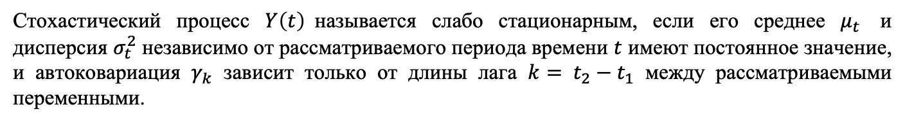
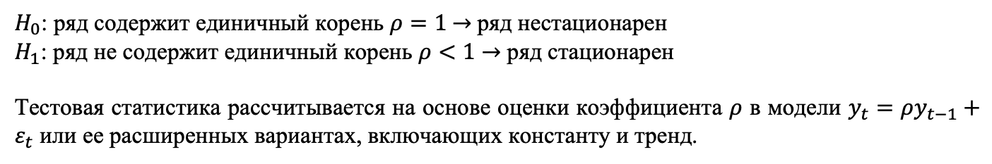

Задача моделирования временного ряда. Стационарность
Стохастический процесс $Y\left(t\right)$называется слабо стационарным, если его среднее $μ_{t}$ и дисперсия $σ_{t}^{2}$ независимо от рассматриваемого периода времени $t$ имеют постоянное значение, и автоковариация $γ_{k}$ зависит только от длины лага $k= t_{2}−t_{1}$ между рассматриваемыми переменными.
$μ_{t}= μ=const$,
$σ_{t}^{2}=σ^{2}=const$,
$γ_{t_{1}, t_{2}}=γ_{t_{1}− t_{2}}= γ_{k}$.
Расширенный тест Дики-Фулера (ADF-тест)
$H_{0}$: ряд содержит единичный корень $ρ=1$ $→$ ряд нестационарен
$H_{1}$: ряд не содержит единичный корень $ρ<1$ $→$ ряд стационарен
Тестовая статистика рассчитывается на основе оценки коэффициента $ρ$ в модели $y_{t}=ρy_{t−1}+ε_{t}$ или ее расширенных вариантах, включающих константу и тренд.
7/18
Notes:
Проверка на стационарность!? Далее логика требует слайд 10 и 11

Slide 20
Задача моделирования временного ряда. Приведение к стационарности
$$y_{t}^{(λ)}=\left\{\begin{matrix}\frac{y_{t}^{λ}−1}{λ}, если λ≠0, \\ \ln{y_{t}}, если λ=0, \end{matrix}\right.$$
где $y_{t}$ — исходное значение временного ряда в момент времени $t$, $λ$ — параметр преобразования.
1. Логарифмическое преобразование — степенное преобразование Бокса-Кокса при $λ=0$:
2. Сезонное дифференцирование порядка $D$ и периодом $m$
$∇_{m}^{D}y_{t}={(1−B^{m})}^{D}y_{t},$
где $B$ — оператор лага ($B_{y_{t}}=y_{t−1}$), $m$ — период сезонности, $D$ — порядок сезонного дифференцирования.
3. Дифференцирование $d$-го порядка
$∇^{d}y_{t}=∇\left(∇^{d−1}y_{t}\right),$
где $∇y_{t}$ — значение исходного ряда в моменты времени $t$.
8/18

Slide 21
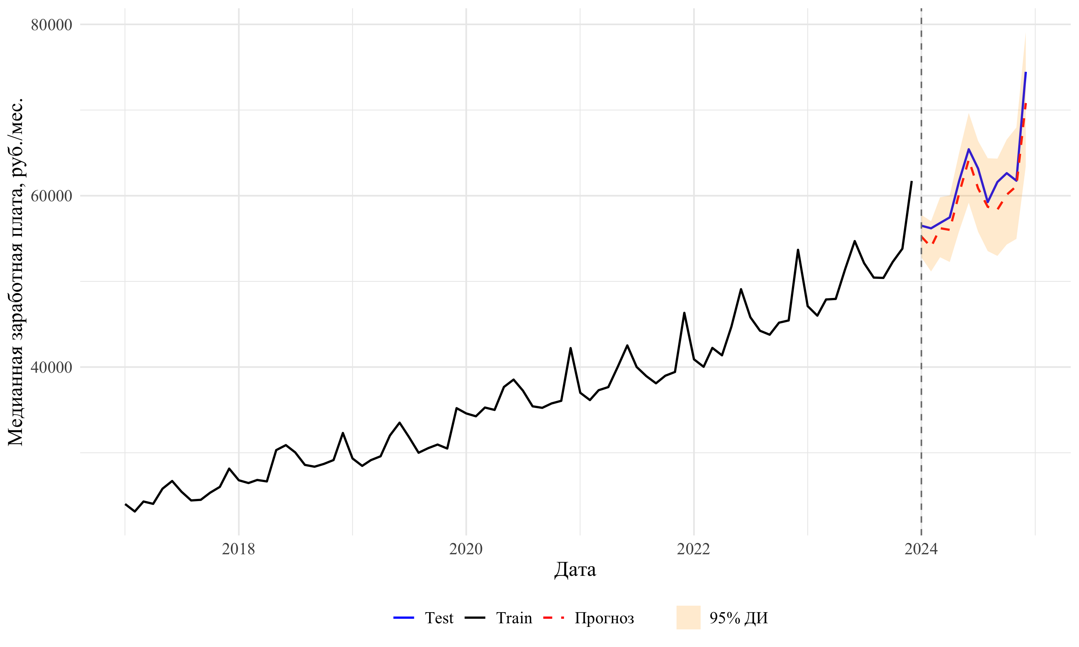
Прогноз на тестовой выборке $${SARIMA(0,1,1)(0,1,1)}_{12}$$
Train: 01.2017-12.2023
Test: 01.2024-12.2024
Месяц | Прогноз, руб. | Факт, руб. | Отклонение, руб. | Отклонение, % | Нижняя граница ДИ, руб. | Верхняя граница ДИ, руб.
Январь | 55 228,9 | 56 501 | 1 272,1 | 2,3 | 52 800,1 | 57 769,6
Февраль | 54 013,6 | 56 196 | 2 182,4 | 4,04 | 51 158,8 | 57 027,7
Март | 56 210,1 | 56 817 | 606,9 | 1,08 | 52 817,9 | 59 820,2
Апрель | 56 013,9 | 57 471 | 1 457,2 | 2,6 | 52 264,3 | 60 032,4
Май | 60 247,1 | 61 702 | 1 454,9 | 2,41 | 55 856,3 | 64 983,1
Июнь | 64 203,2 | 65 425 | 1 221,8 | 1,9 | 59 174,6 | 69 659,2
15/18

Slide 22

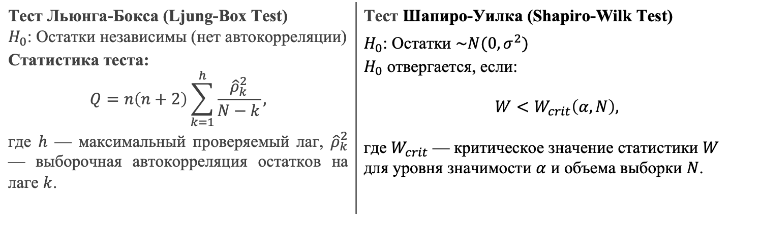
Задача моделирования временного ряда. Проверка модели
Для оценки точности прогнозной модели используется среднеквадратичная ошибка (RMSE):
$$RMSE= \sqrt{\frac{{\sum_{t=1}^{n}{\left(y_{t}−\hat{y_{t}}\right)}}^{2}}{n}},$$
где $n$ — количество наблюдений, $y_{t}$ — фактические значение зависимой переменной для $t$-го наблюдения, $\hat{y_{t}}$ — значение зависимой переменной, предсказанное моделью.
Проверка остатков модели
Тест Льюнга-Бокса (Ljung-Box Test) $H_{0}$: Остатки независимы (нет автокорреляции) Статистика теста: $$Q=n\left(n+2\right)\sum_{k=1}^{h}{\frac{{\hat{ρ}}_{k}^{2}}{N−k}},$$ где $h$ — максимальный проверяемый лаг, ${\hat{ρ}}_{k}^{2}$ — выборочная автокорреляция остатков на лаге $k$. | Тест Шапиро-Уилка (Shapiro-Wilk Test) $H_{0}$: Остатки $\sim N(0,σ^{2})$ $H_{0}$ отвергается, если: $$W<W_{crit}\left(α,N\right),$$ где $W_{crit}$ — критическое значение статистики $W$ для уровня значимости $α$ и объема выборки $N$.
13/18
Notes:
Этап Проверка модели не указан на слайде 4! Его лучше включить перед 14 слайдом

